Slide 1
“网安联”小程序介绍
网安联秘书处宣传中心
2023.8.10
汇报人：小包

Slide 2
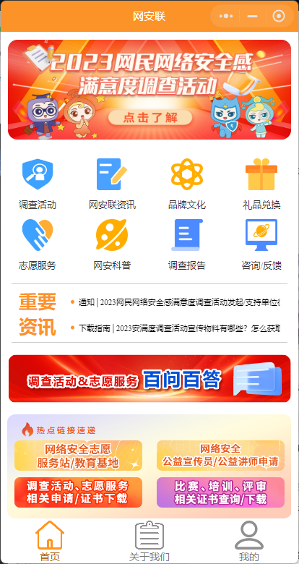
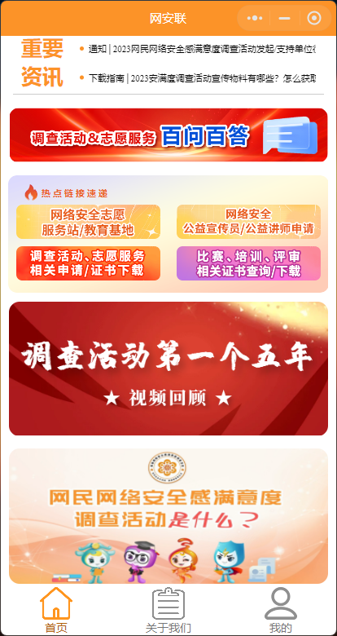
“网安联”小程序介绍·首页
“网安联”小程序可直接在微信端进入，使用起来非常方便。
作为网安联支撑调查活动和志愿服务等有关工作的多功能综合性服务平台，系统性展示活动有关内容，打通调查活动、志愿服务各项相关工作通道。

Slide 3
“网安联”小程序介绍·首页
小程序设置“调查活动”“网安联资讯”“品牌文化”“志愿服务”“网安科普”“调查报告”“礼品兑换”“咨询/反馈”八大常规栏目，根据阶段性工作需要还设置了2023调查活动专栏、百问百答和热点链接速递板块，多方位支持网安联各项工作。

Slide 4
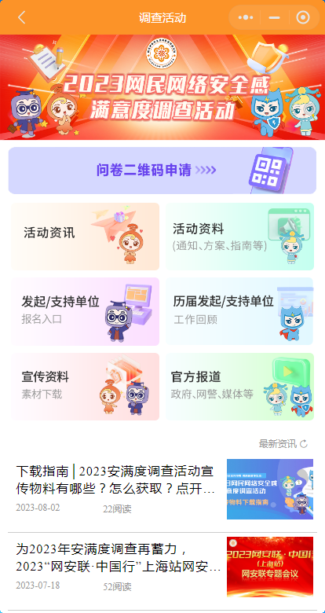
“网安联”小程序首页·banner
小程序首页顶部banner根据每个时间段的重点工作，设置相关专栏。
现在设置为2023调查活动专栏，点击进入之后是2023年调查活动的相关内容。

Slide 5
“网安联”小程序·banner专栏
点击顶部海报，可跳转阅读调查活动简介
问卷二维码图片生成入口
“活动资料”链接活动官网的相应专栏，包含2023调查活动相关通知、文件、公示、方案、指南等
“活动资讯”跳转公众号推文列表，便于在使用小程序时也可以直接阅读活动资讯
可直接查阅政府部门、主流媒体、
网警等官方对2023调查活动的报道
“宣传资料”链接活动
官网的资料库，便于大家
下载各类宣传素材

Slide 6
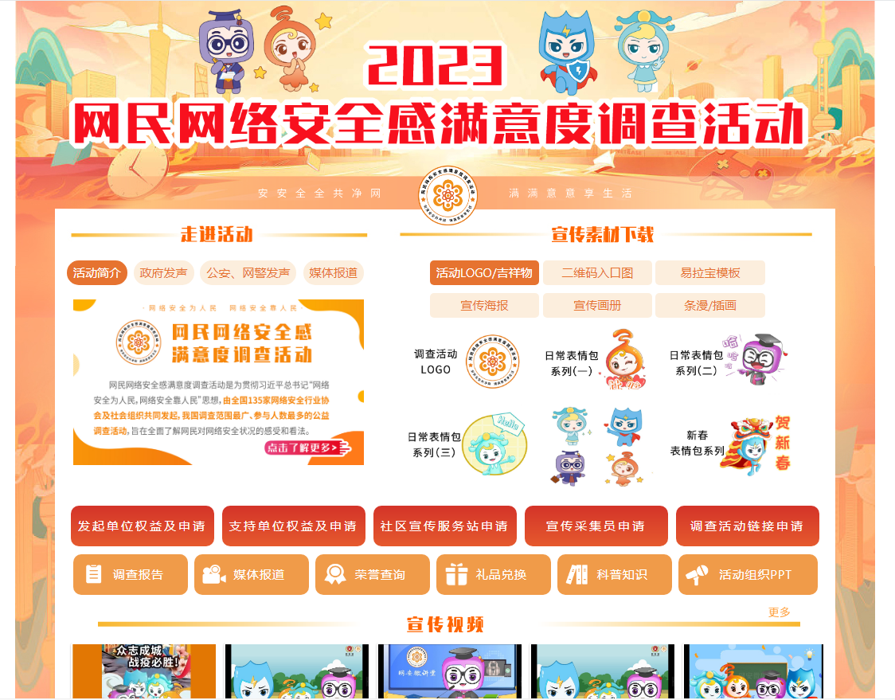
“网安联”小程序·banner专栏
点击“宣传资料”图标可跳转至网络安全共建网（活动官网）的专题页，观看、下载所需宣传资料。

Slide 7
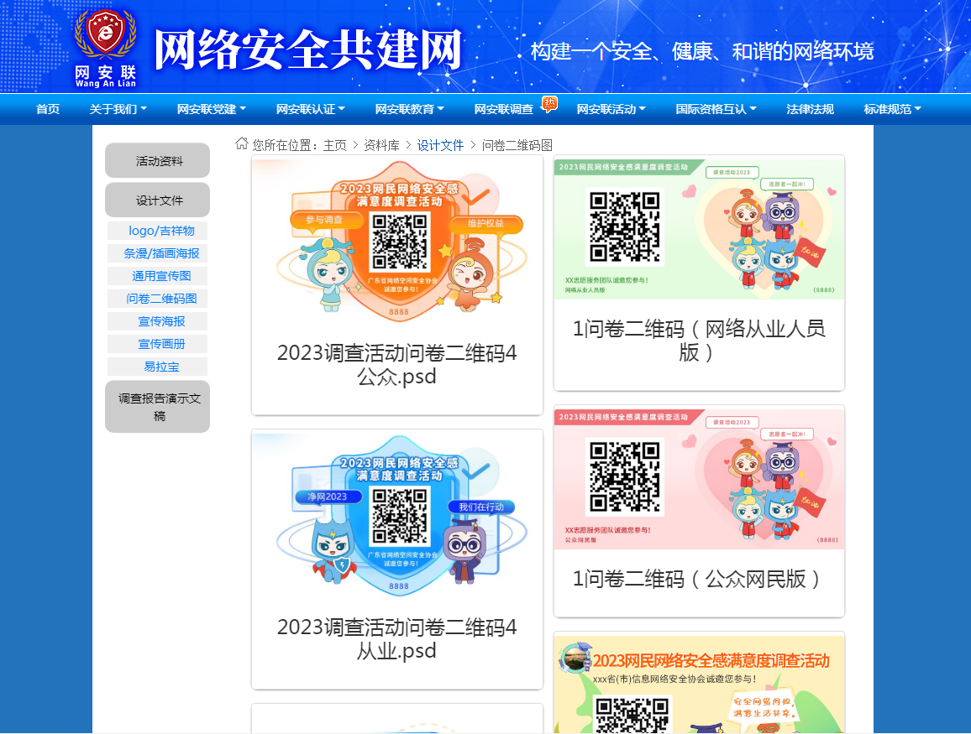
“网安联”小程序·banner专栏
点击“宣传资料”图标可跳转至网络安全共建网（活动官网）的专题页，观看、下载所需宣传资料。

Slide 8
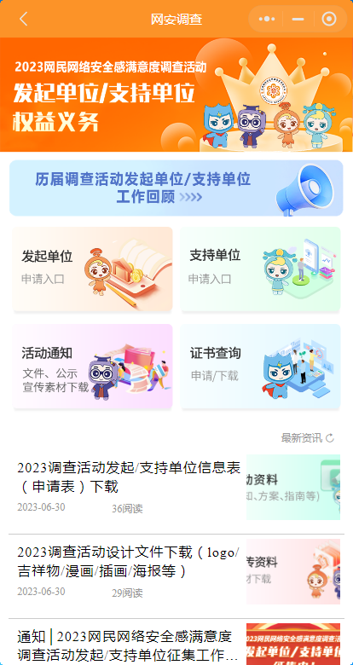
“网安联”小程序·网安调查
“调查活动”栏目为固定的专属于调查活动的专栏。目前根据活动的筹备需求，主要设置了发起/支持单位申请入口、权益义务介绍、活动文件下载等板块。
各板块会根据活动的阶段性工作重点做调整。

Slide 9
“网安联”小程序·网安调查专栏
点击顶部海报，可跳转阅读2023年度发起/支持单位的权益和义务
可了解往年调查活动中比较
典型的几个单位经验做法
点击图标即可填写单位信息直接提交申请
点击图标即可填写单位信息
直接提交申请
可查询/下载2022年、2023年
各发起/支持单位证书、荣誉证书
点击图片可进入综合链接页面，内容涵盖宣传素材、活动资料等

Slide 10
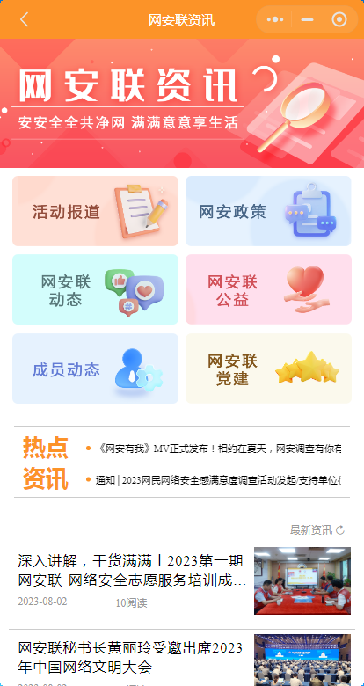
“网安联”小程序·网安联资讯
“网安联资讯”栏目同步更新网安联公众号推送的文章。涵盖网安联活动资讯、网络安全相关国家政策、成员动态、网安联公益及党建等板块的内容。

Slide 11
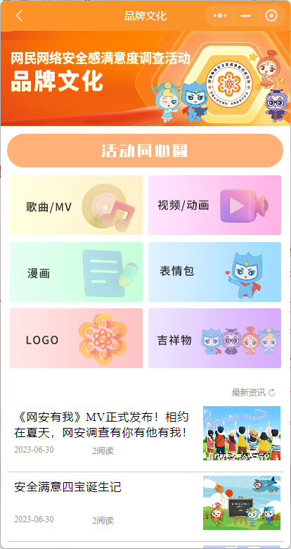
“网安联”小程序·品牌文化
“品牌文化”栏目为活动自2018年开展以来，塑育衍生的活动品牌文化内容展示。
可供各发起/支持单位做活动宣传素材所用。

Slide 12
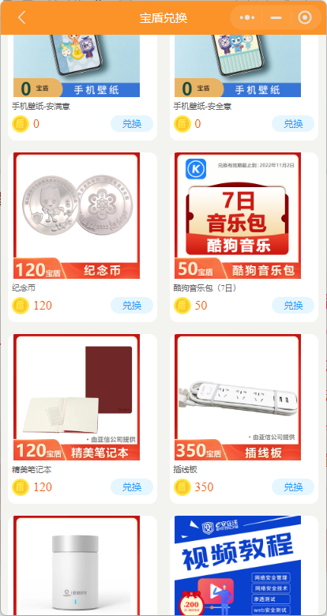
“网安联”小程序·礼品兑换
“礼品兑换”专栏上架了丰富多样的公益礼品，参加调查活动、志愿服务活动、公益宣传/宣讲获得了宝盾的网民群众可根据宝盾数量选择想要兑换的礼品。

Slide 13
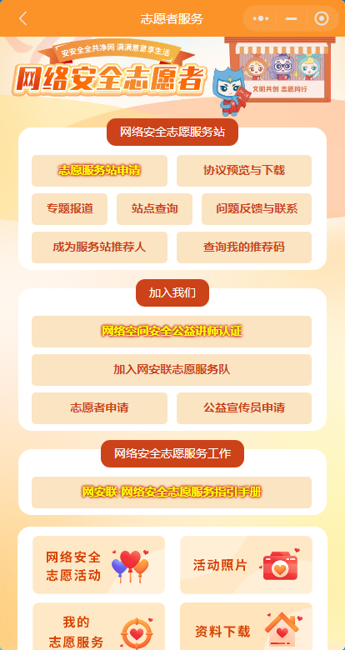
“网安联”小程序·志愿服务
用户登录小程序后可在“志愿服务”专栏申请成为网络安全志愿者、宣传员、公益讲师，相关单位、学校可申请建立服务站/教育基地。同时可在本专栏查询自己的公益时长、宝盾数量、下载证书和相关资料。

Slide 14
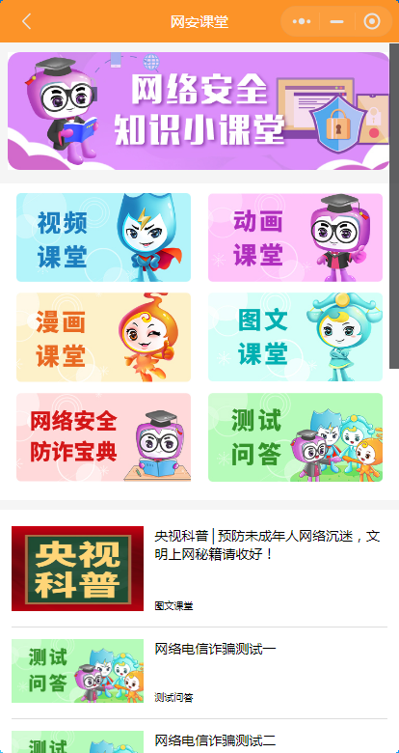
“网安联”小程序·网安科普
“网安科普”栏目设置四个类别的课堂、防诈宝典和测试问答。为网民群众宣传科普网络安全知识。

Slide 15
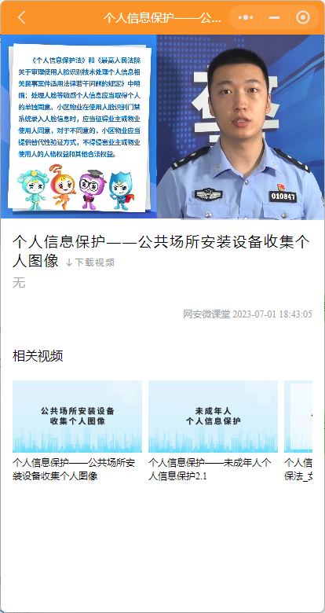
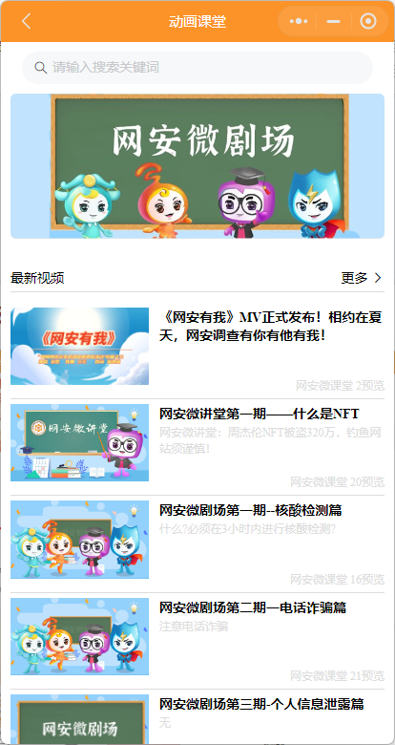
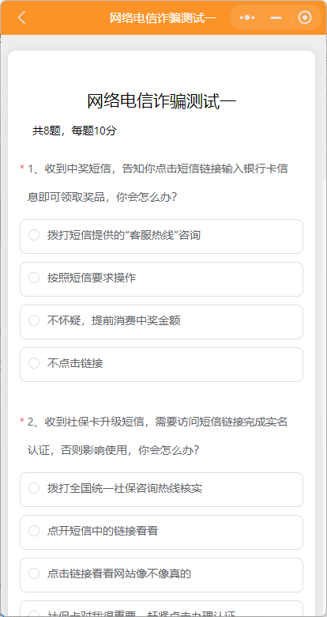
“网安联”小程序·网安科普专栏

Slide 16
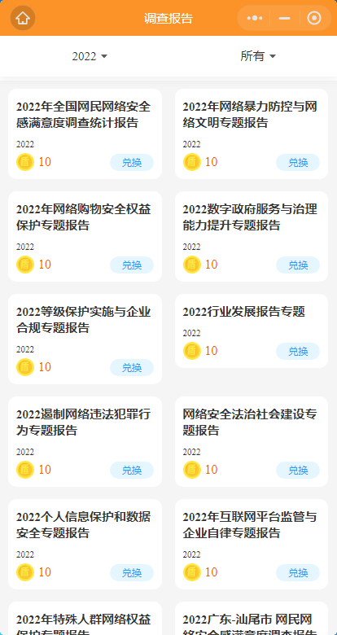
“网安联”小程序·调查报告
“调查报告”专栏，可通过宝盾兑换等方式，直接查阅/下载报告。
可通过参加调查活动、网安联志愿服务活动等获得宝盾。

Slide 17
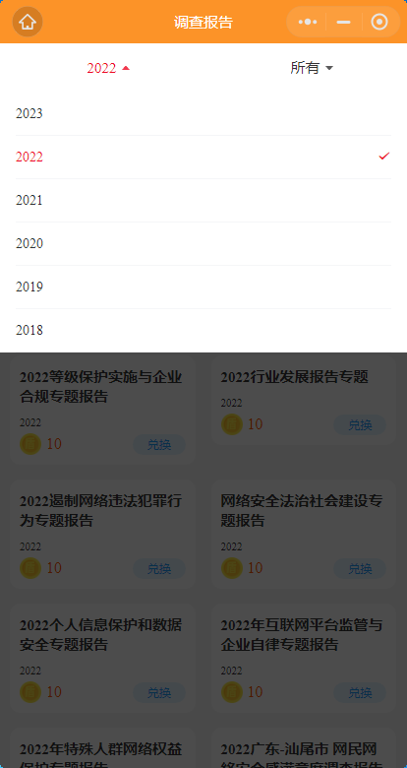
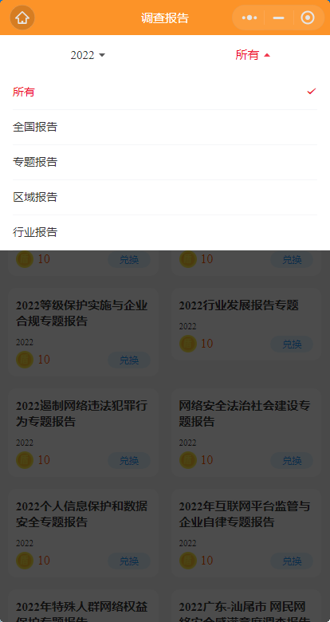
“网安联”小程序·调查报告专栏
可选择不同年份、不同类别的调查报告。

Slide 18
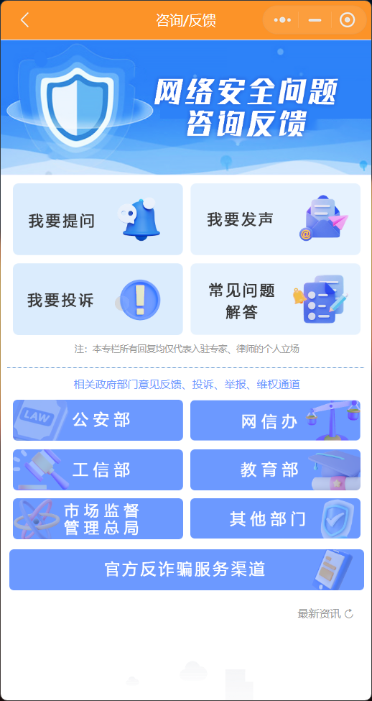
“网安联”小程序·咨询/反馈
“咨询/反馈”专栏，设立网民群众意见反馈、问题咨询、投诉、提议的窗口，邀请专家、律师入驻回答网民的问题。
设置相关政府部门的官方反馈通道链接，助力用户便捷地找到各部门相关网站、热线电话。

Slide 19
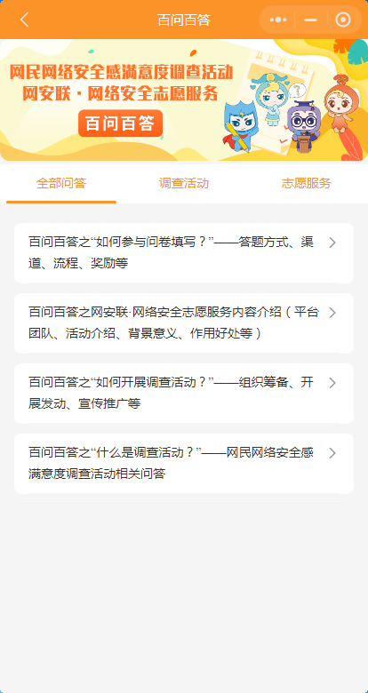
“网安联”小程序·百问百答
“百问百答”栏目梳理了常见的问题并制作成系列推文，以帮助大家快速了解“网民网络安全感满意度调查活动”和“网安联·网络安全志愿服务”相关情况、掌握相关活动的基础开展做法。

Slide 20
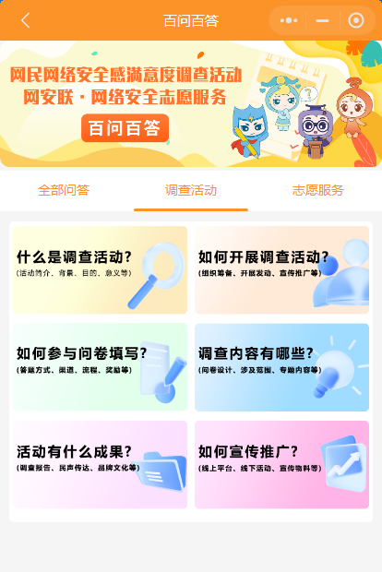
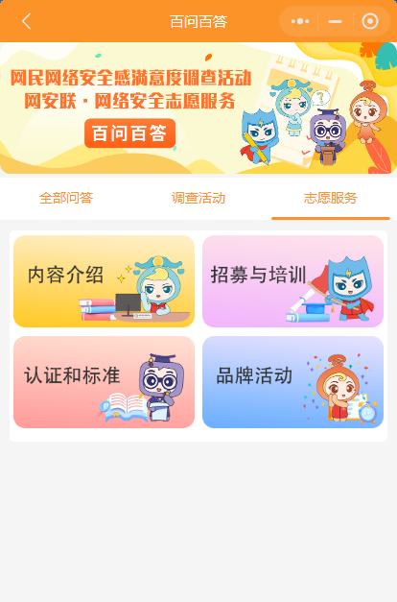
“网安联”小程序·百问百答专栏
栏目以“总+分”的形式分设“全部问答”“调查活动”“志愿服务”三个专栏，可全面浏览全部问答，也可以根据分类快速查看想要了解的内容。

Slide 21
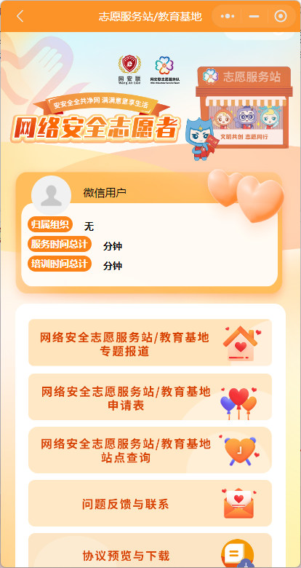
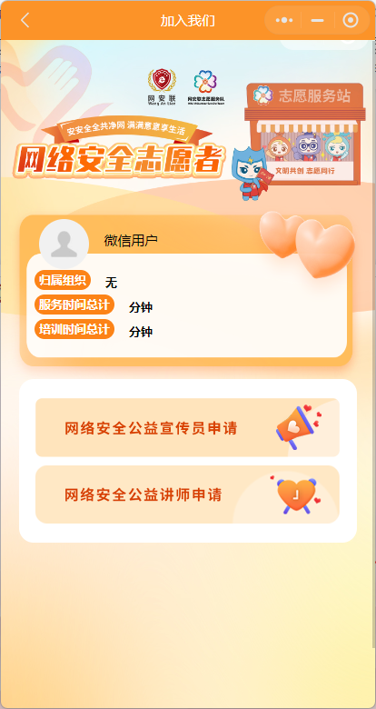
“网安联”小程序首页·链接速递

Slide 22
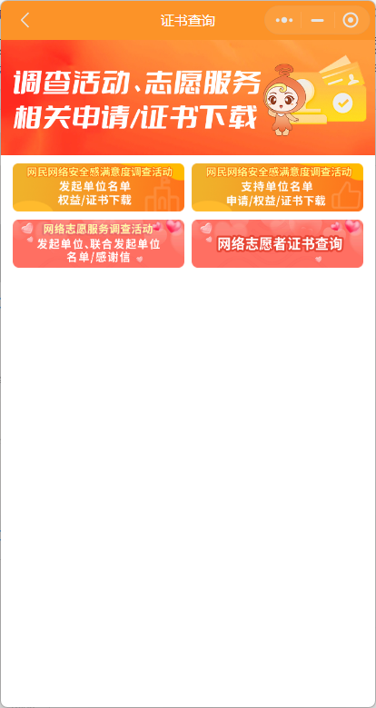
“网安联”小程序首页·链接速递

Slide 23
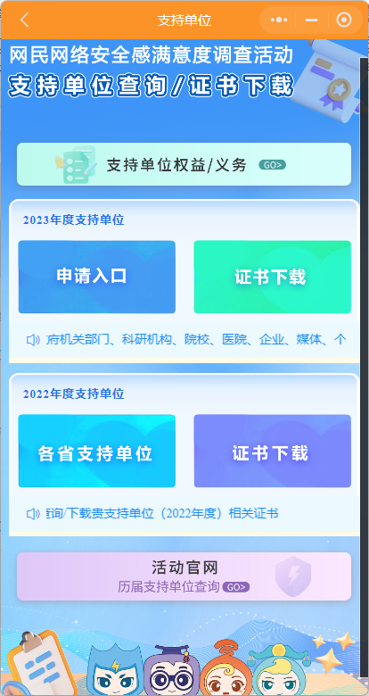
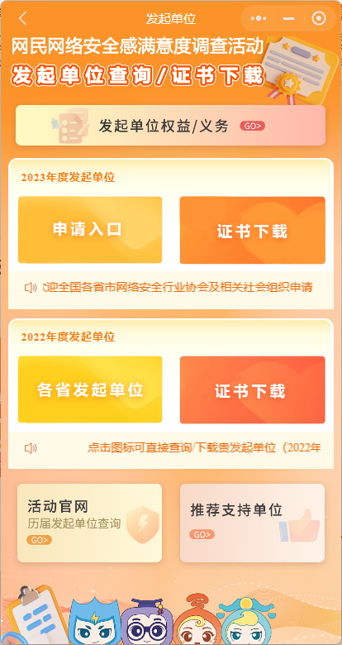
“网安联”小程序·链接速递·证书下载
可查询/下载相关证书

Slide 24
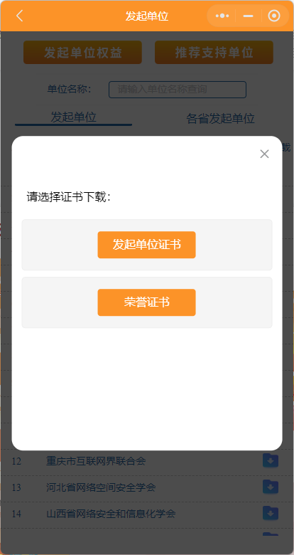
“网安联”小程序·链接速递·证书下载
目前可下载2022年度调查活动发起/支持单位的相关证书。2023年度证书待活动开展后陆续生成。

Slide 25
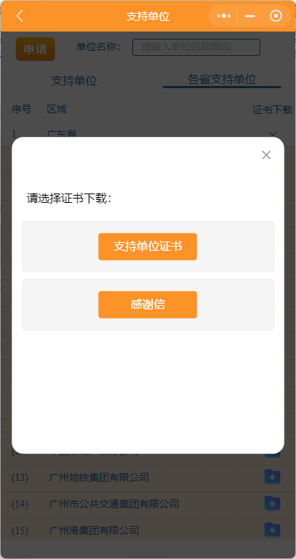
“网安联”小程序·链接速递·证书下载
目前可下载2022年度调查活动发起/支持单位的相关证书、感谢信。2023年度证书待活动开展后陆续生成。

Slide 26
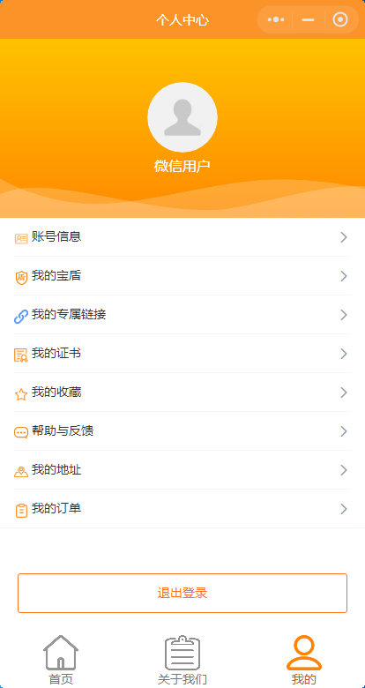
“网安联”小程序首页·“我的”
登录小程序后，可在首页底部“我的”查看您的个人相关情况，例如查看宝盾数量、调查活动问卷二维码专属链接、在网安联和调查活动中获得的个人证书等。
如果兑换了需要邮寄的实体礼品，可在地址和订单选项中查看相关信息。

Slide 27
“网安联”小程序介绍
可扫码或微信搜索“网安联小程序”进入小程序使用体验。

Slide 28
“网安联”小程序介绍
网安联秘书处宣传中心
2023.8.10
汇报人：小包

Slide 29
感谢观看！
网安联秘书处宣传中心
2023.8.10
汇报人：小包

